Slide 1
数字图像处理作业
教师：陈 莉
助教：张雨蒙
清华大学软件学院
2020年10月06日

Slide 2
作业概览
两次代码实现作业+一次课堂分享
图像滤镜效果实现作业（个人，以下题目选两个完成）
人像美肤
LOMO滤镜
晶格化效果
扩散高光效果
自选滤镜
大作业（组队，从推荐题目选一个完成或者自选题目）
人脸美化(瘦脸，大眼，祛斑，美白等等)
去模糊
去雾
图像增强
风格迁移
人像抠图
超分辨率
图像着色
自选和自己研究方向相关题目，提前和助教确认
课堂分享
大作业选题相关论文综述介绍
Notes:
我们的作业由三部分组成，两次代码实现作业和一次课堂分享构成。
两次代码作业一次是图像滤镜作业，这个是个人完成，另一次是大作业，这个作业是组队作业，从推荐题目中选一个完成。
一次课堂分享是介绍大作业选题的综述，目的是为了让大家对你所做大作业的方向有进一步的了解，在分享中大家能够了解到更多的知识。

Slide 3
分数占比
图像滤镜效果作业(30分)
大作业(30分)
课堂分享(30分)
课堂表现(10分)
Notes:
先来看一下作业的成绩组成，两次代码作业与课堂分享各占30分，还有10分是课堂表现，主要是出勤和课堂互动情况。

Slide 4
作业1--图像滤镜效果实现
在提供的滤镜效果中自选两种实现，也可以自选滤镜替换给定题目。
作业要求
允许一定程度使用opencv或者其他第三方库
不可以使用库自带滤波器等核心代码实现图像处理效果
禁止直接使用库自带的滤镜函数直接完成作业
作业提交
推荐使用 C++
简单的文档：介绍使用算法、依赖库与程序运行步骤
可执行程序：确保dll、资源文件路径正确，可在其他机器上直接运行
源代码工程：提交前请删除pdb等中间文件
Python等其他语言
简单的文档：介绍使用算法、运行环境配置与程序运行步骤
运行相关：源代码与程序运行的相关文件，必要时可提供运行视频
Notes:
先看一下滤镜作业。
我们要求在提供的滤镜效果中选择两种实现。如果你对其他的滤镜感兴趣，也可以自选滤镜，这里自选滤镜应当与提供的滤镜难度相当。
在作业的实现过程中，我们允许一定程度使用opencv或者其他第三方库，也就是你可以用这些库进行图像读取与保存。不可以使用库自带滤波器等核心代码实现图像处理效果 这一条的意思是 比如人脸美化可能用到的双边滤波，这种核心代码不能直接调用库函数实现，而像一些矩阵操作FFT之类的 可以使用库函数实现。
当然，你也不能直接调用已有的滤镜函数直接完成作业。
关于作业提交，我们推荐使用c++。。。。

Slide 5


滤镜1--人像美肤
人像美肤
针对人像可以进行磨皮、美白等操作，使人像看起来更美。
需要使用自动的算法或是交互的手段，仅针对人的皮肤进行处理。
原图 人像美肤
本题目可以由人脸检测模块加双边滤波实现
Notes:
第一个推荐滤镜，人像美肤。
人像美肤指的是针对人像进行磨皮或者美白等操作，使人像看起来更美。需要设计自动的算法或者交互的手段，仅仅针对人的皮肤部分进行处理。
本题目可以由人脸检测模块加双边滤波器来实现。双边滤波是一种非线性滤波器，它可以达到保持边缘、降噪平滑的效果

Slide 6
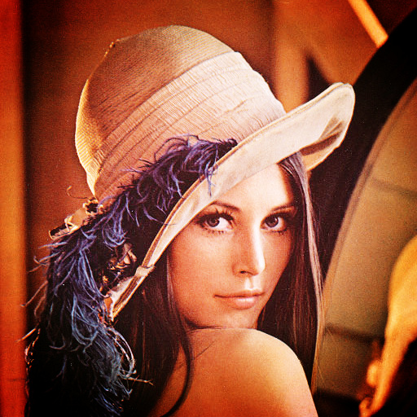
滤镜2--LOMO滤镜
LOMO滤镜
Lomo风格没有严格的定义，该风格起源于特殊的拍摄设备。从图像角度来说主要有色彩鲜艳、高饱和度、照片暗角等特点。可参考美图秀秀等软件的Lomo效果。
原图 LOMO滤镜
本题目可以由多种图像算法组合实现，参考链接：Lomography，WikiPedia等。
Notes:
第二个滤镜是LOMO滤镜，Lomo风格没有严格的定义，这个图像风格具有色彩鲜艳、高饱和度，照片暗角等特点，可以参照美图秀秀等软件的lomo滤镜效果。
本题目可以由多种图像算法组合实现，列出了两个参考链接，大家可以看一下。

Slide 7

滤镜3--晶格化效果
晶格化效果
“超像素”是近年图像领域的一个研究热点，应用广泛。相似地，晶格化效果类似于对图像中的像素进行某种聚集，在保持图像信息的前提下简化细节，形成一种类似“马赛克”的风格。
原图 晶格化
本题目可以由超像素预分割加块内均值实现
Notes:
第三个滤镜是晶格化效果。“超像素”是近年图像领域的一个研究热点，应用广泛。相似地，晶格化效果类似于对图像中的像素进行某种聚集，在保持图像信息的前提下简化细节，形成一种类似“马赛克”的风格。
本题目可以由超像素预分割加块内均值实现。也就是把图像聚成一块一块，然后取块内均值实现。

Slide 8
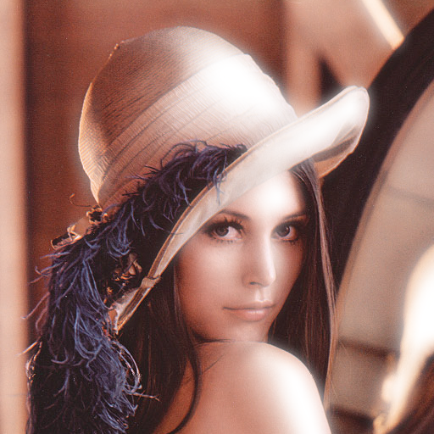
滤镜4--扩散高光效果
扩散高光效果
当相机镜头表面有油污时，图像中较亮的部分会显得模糊，并且亮光会向周围暗的区域“扩散”，可以称为扩散高光效果。在拍摄人像时，扩散高光可以降低画面中的明暗反差,营造出一种朦胧的柔光效果。
原图 扩散高光
本题目可以由高斯模糊加滤色算法实现。
Notes:
最后一个是扩散高光效果。
当相机镜头表面有油污时，图像中较亮的部分会显得模糊，并且亮光会向周围暗的区域“扩散”，可以称为扩散高光效果。在拍摄人像时，扩散高光可以降低画面中的明暗反差,营造出一种朦胧的柔光效果。
本题目可以由高斯模糊加滤色算法实现。

Slide 9
作业1--图像滤镜效果实现
作业评价
助教使用Lenna图测试效果
成绩评定指标
实现效果
算法难度
工作量
助教会根据评定指标与课堂整体完成的情况进行评分。
对于优秀的作业可以加分。
时间节点：11月22日（第10周周末）
使用他人的算法请注明出处，严禁抄袭代码！
Notes:
关于作业评价，助教会用Lenna图进行效果测试。
成绩的高低由滤镜实现的视觉效果，还有实现的算法难度和工作量进行评价。
助教会根据评定指标与课堂整体完成的情况进行评分。
对于优秀的作业可以加分。
作业提交时间是11月22日，也就是第10周周末。
如果你在作业中使用了他人的算法，请注明出处。严禁抄袭代码。

Slide 10
大作业简介
本课堂给出的八个推荐选题
推荐选题：1)人脸美化 2)去模糊 3)去雾 4)图像增强 5)风格迁移 6)人像抠图 7) 超分辨率 8)图像着色
允许自主选题，要求提前和助教确认
原则上自主选题要求和图像处理相关，且难度和推荐选题相当
组队完成，每组不超过3人
各组选题不允许重复，先选先得。
Notes:
下面是大作业。
大作业我们给出了8个推荐选题，1)人脸美化 2)去模糊 3)去雾 4)图像增强 5)风格迁移 6)人像抠图 7) 超分辨率 8)图像着色。每组选择一个完成，允许自主选题，要求提前和助教确认。
自主选题原则上与图像处理相关，而且难度和 推荐选题相当。
这个作业组队完成，每组不能超过3个人。
而且各组选题不能够重复，先选先得。

Slide 11
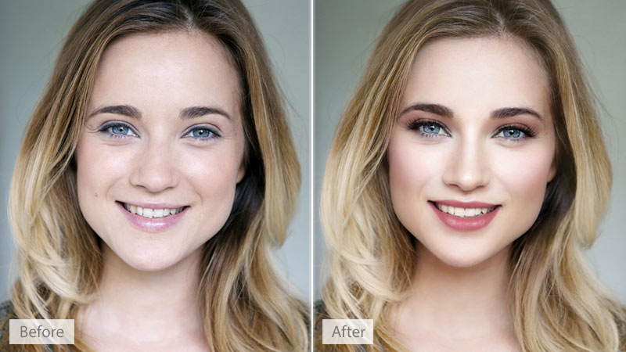
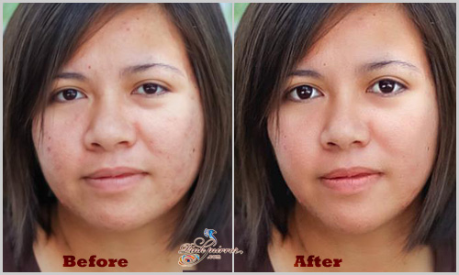
大作业 (选题一: 人脸美化相关)
不限制效果种类(美白，瘦脸，祛斑等等)
除了美化相关，也可以针对人脸做一些有趣的滤镜（变老变年轻等等）
Notes:
第一个选题是人脸美化。人脸美化不限制效果种类，美白瘦脸祛斑，包括妆容迁移都可以，而且也可以针对人脸做一些有趣的滤镜，比如变老变年轻等。

Slide 12
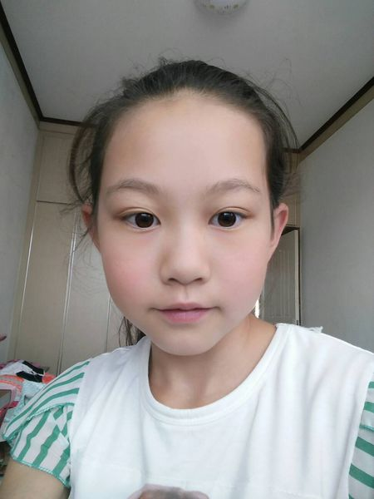
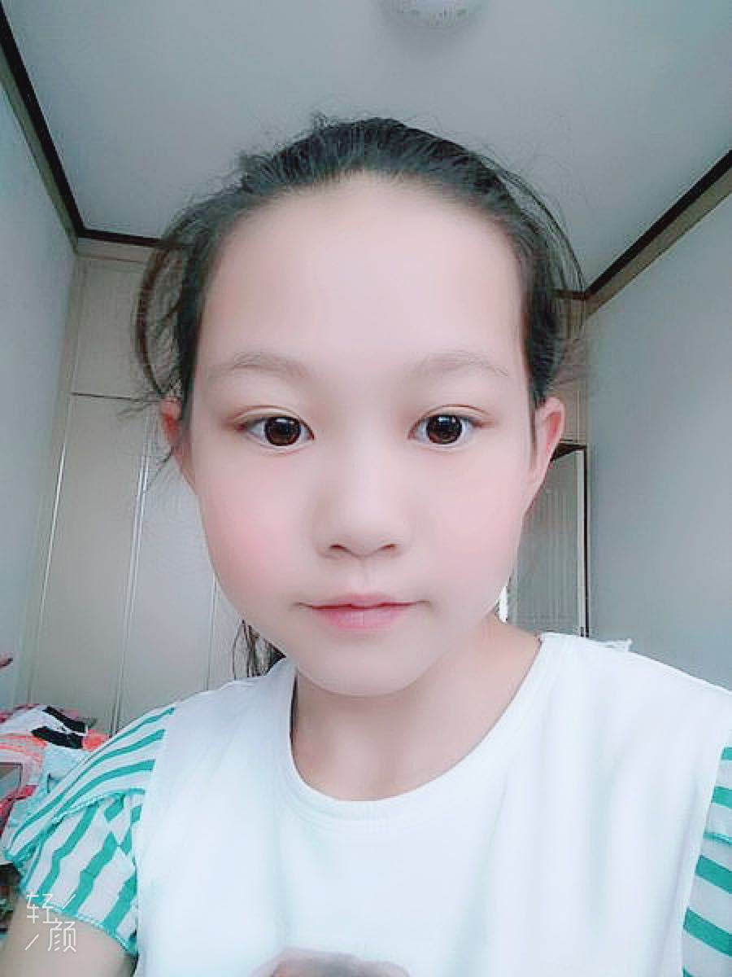
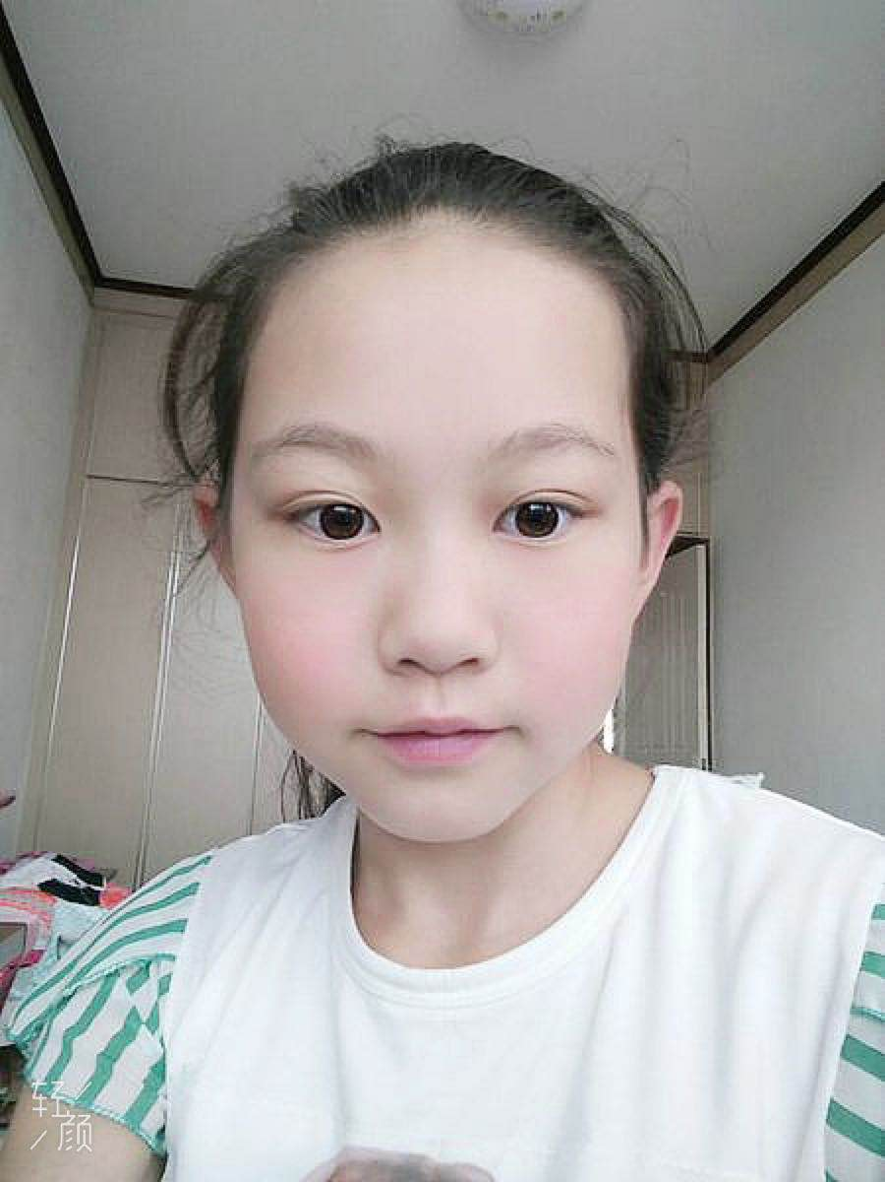
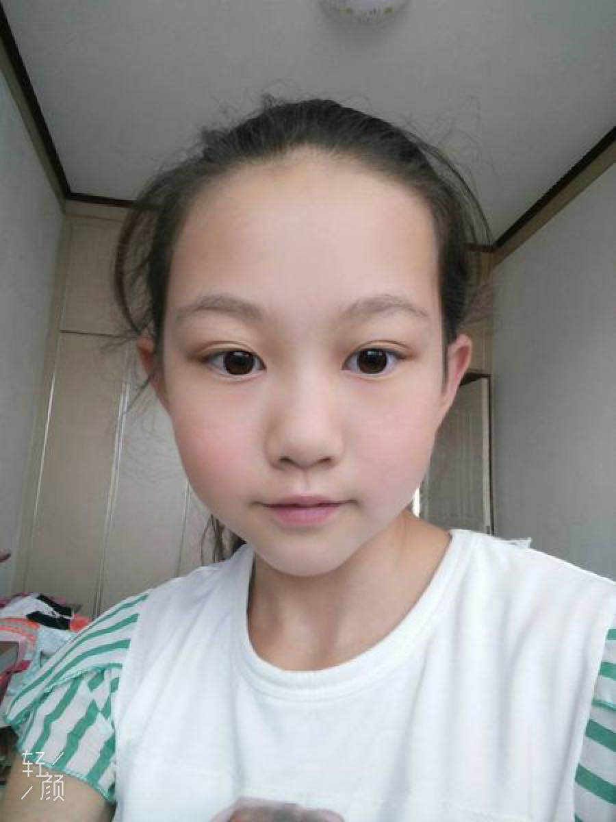
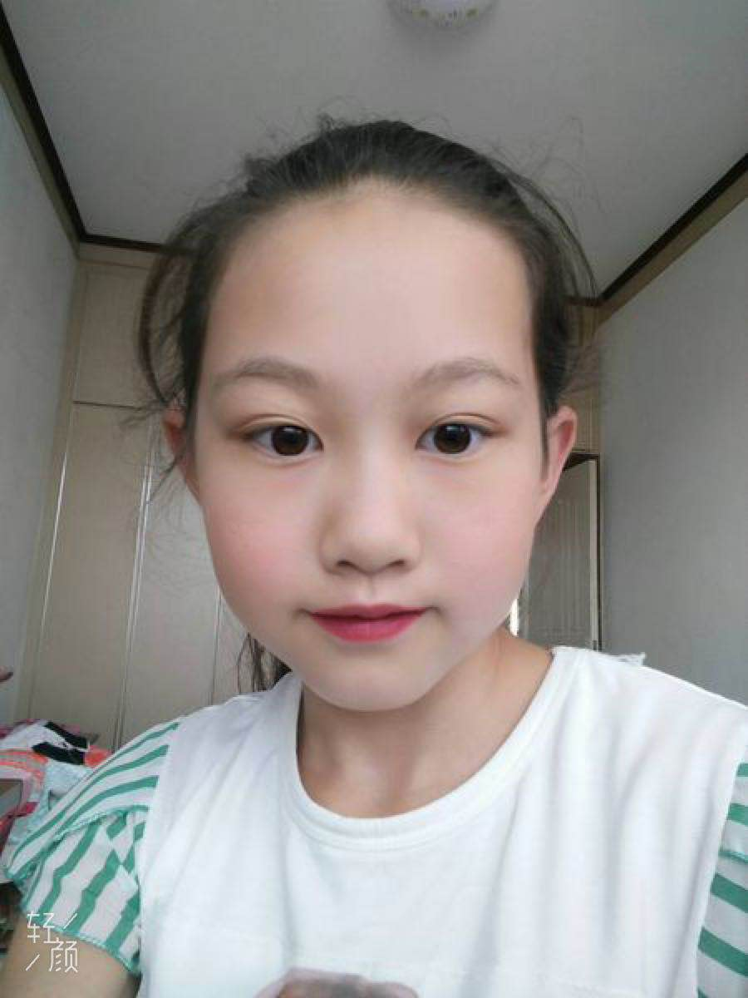

大作业 (选题一: 人脸美化相关)
原图
磨皮
美白
瘦脸
口红
浓眉
Notes:
这里是一下效果展示。 原图进行磨皮美白，瘦脸，口红，浓眉等美化。

Slide 13
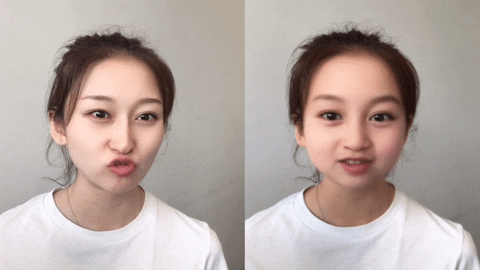
大作业 (选题一: 人脸美化相关)
Notes:
大家也可以实现一些有意思的滤镜，比如这种变孩童滤镜。

Slide 14
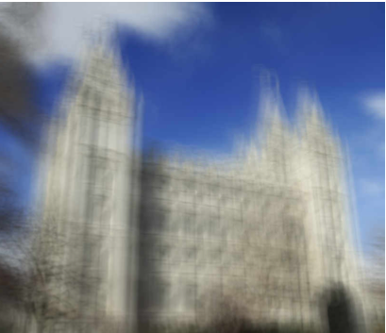
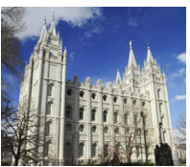
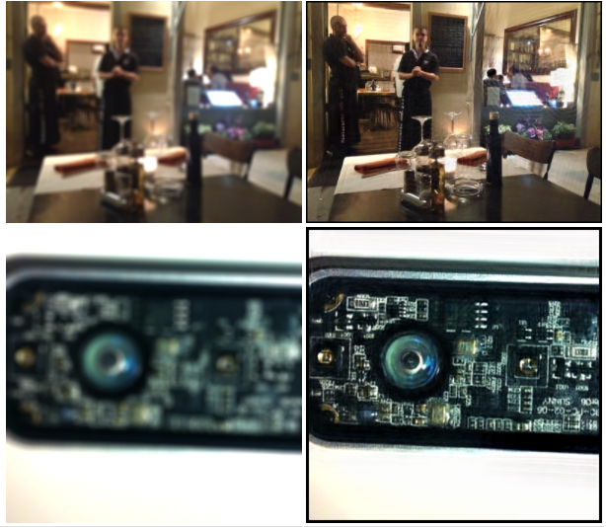
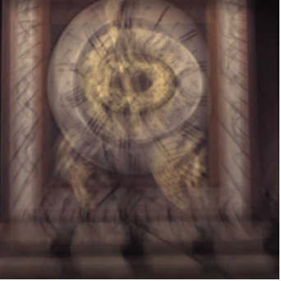
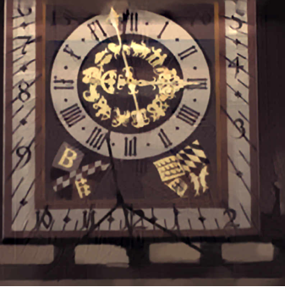
大作业 (选题二: 去模糊)
使模糊的图像变清晰
Notes:
第二个选题是去模糊，就是使模糊的图像变清晰。比如运动的相机拍摄的视频会有一定程度的运动模糊现象，这个工作就可以一定程度上缓解这个问题。

Slide 15
大作业 (选题二: 去模糊)
本选题可以使用传统方法或者深度学习方法
基于传统图像恢复：Lucy – Richardson Method， 贝叶斯
基于GAN的方法
可以使用开源代码(比如CVPR2018的DeblurGAN)，要求在开源代码中有自己的改进
Notes:
本选题可以使用传统方法也可以使用深度学习方法。
本选题允许使用开源代码，比如deblurGAN，但是在开源代码里面得有自己的改进。

Slide 16
大作业 (选题二: 去模糊)
参考论文：
[1] O. Kupyn, V. Budzan, M. Mykhailych, D. Mishkin and J. Matas, DeblurGAN: Blind Motion Deblurring Using Conditional Adversarial Networks. CVPR 2018.
[2] Nah S, Son S, Lee K M. Recurrent neural networks with intra-frame iterations for video deblurring. CVPR2019.
[3] Yang L, Ji H. A Variational EM Framework With Adaptive Edge Selection for Blind Motion Deblurring. CVPR2019.
[4] Chen L, Fang F, Wang T, et al. Blind Image Deblurring With Local Maximum Gradient Prior. CVPR2019.
[5] Zhang K , Luo W , Zhong Y , et al. Deblurring by Realistic Blurring. CVPR 2020.
[6] Suin, Maitreya and Purohit, Kuldeep and Rajagopalan, A. N. Spatially-Attentive Patch-Hierarchical Network for Adaptive Motion Deblurring. CVPR 2020.
[7] End-to-end Interpretable Learning of Non-blind Image Deblurring. ECCV 2020.
Notes:
这里是一些参考论文，对本选题感兴趣的同学可以看一下。

Slide 17
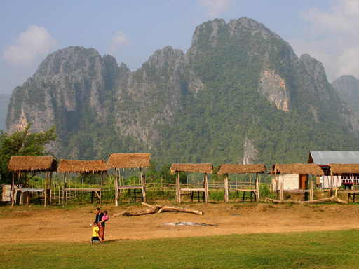
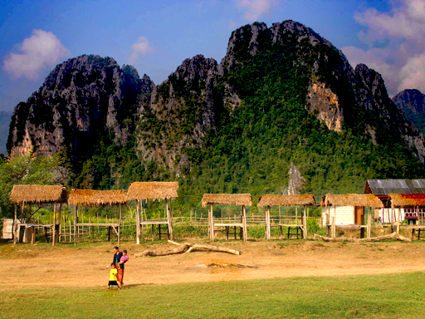
大作业 (选题三: 去雾)
去除图像中的雾气
Notes:
第三个是去雾，也就是去除图像中的雾气。

Slide 18
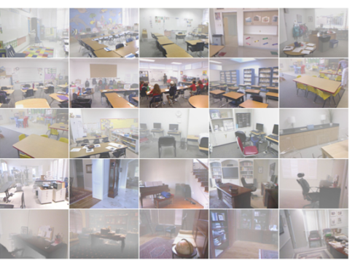
大作业 (选题三: 去雾)
去雾算法
暗通道增强，Single Image Haze Removal Using Dark Channel Prior. CVPR09.
基于GAN的方法
希望同学们从雾的产生原因等角度考虑进行去雾算法的设计
数据集
RESIDE数据集
Notes:
去雾领域有一个非常经典的算法，就是何凯明大神提出的暗通道增强算法。这个算法是：作者总结了大量的室外无雾的图像，发现了在无雾图像中的局部区域中至少有一个颜色通道的亮度值非常低。然后设计算法使去雾后的图像满足这个假设。
去雾仍可以使用GAN的方法进行，其实GAN这些方法都大同小异，有时候就换一个数据集就比较work了。但是我们希望同学们从雾的产生原因等角度进行去雾算法的设计
数据集可以使用RESIDE数据集。

Slide 19
大作业 (选题三: 去雾)
参考论文：
[1] Li R, Pan J, Li Z, et al. Single Image Dehazing via Conditional Generative Adversarial Network. CVPR 2018.
[2] Hong M, Xie Y, Li C, et al. Distilling Image Dehazing With Heterogeneous Task Imitation. CVPR 2020.
[3] Shao Y, Li L, Ren W, et al. Domain Adaptation for Image Dehazing. CVPR 2020
[4] Jiangxin D and Jinshan P. Physics-based Feature Dehazing Networks. ECCV 2020.
[5] Qili D, Ziling H, Chung-Chi T, et al. HardGAN: A Haze-Aware Representation Distillation GAN for Single Image. ECCV 2020.
Notes:
这是一些参考论文。

Slide 20
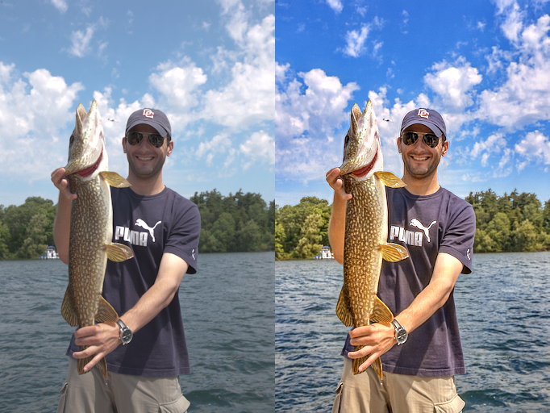
大作业 (选题四: 图像增强)
正常情况下的图像画质增强
Notes:
第四个选题是图像增强，这里指的是正常情况下的图像画质增强。

Slide 21
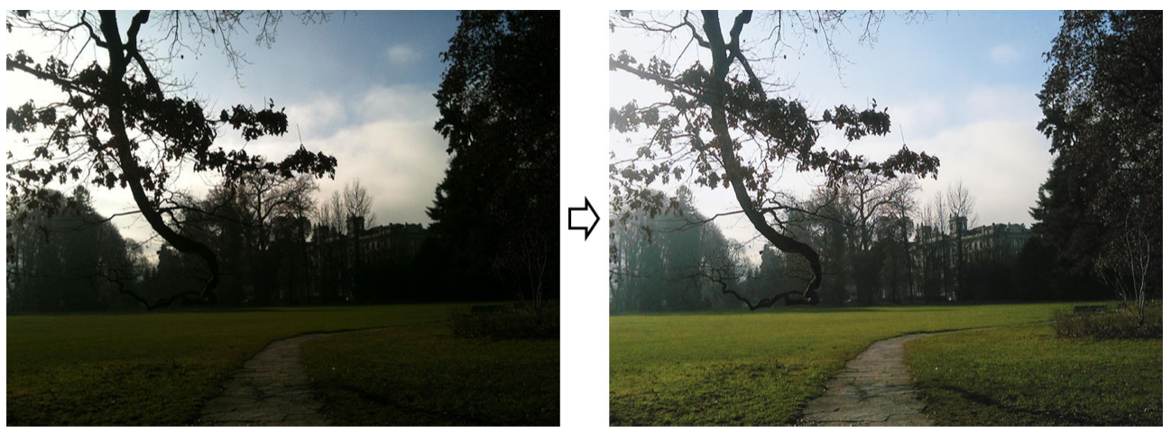
大作业 (选题四: 图像增强)
本选题推荐使用GAN来进行
推荐数据集
ICCV2017的DPED数据集
包括三种手机和一个单反的相同场景下的配对数据
可以使用DPED提供的开源代码，但在开源代码里面要有自己的改进
Notes:
本选题推荐使用GAN来进行，推荐的数据集是ICCV2017的DPED数据集，包括三种手机和一个单反在相同场景下拍摄的配对数据集。
你们可以使用DPED提供的开源代码进行数据读取增广或者是训练，但是在开源代码里面一定要有自己的改进。

Slide 22
大作业 (选题四: 图像增强)
参考论文：
[1] Chen Y S, Wang Y C, Kao M H, et al. Deep photo enhancer: Unpaired learning for image enhancement from photographs with gans. CVPR2018
[2] Hu, Wang R, Zhang Q, Fu C W, et al. Underexposed Photo Enhancement Using Deep Illumination Estimation. CVPR 2019.
[3] Shi Y, Wu X, Zhu M. Low-light Image Enhancement Algorithm Based on Retinex and Generative Adversarial Network. arXiv preprint arXiv:1906.06027, 2019.
[4] Guo C , Li C , Guo J , et al. Zero-Reference Deep Curve Estimation for Low-Light Image Enhancement. CVPR 2020.
[5] Moran S , Marza P , Mcdonagh S , et al. DeepLPF: Deep Local Parametric Filters for Image Enhancement. CVPR 2020.
Notes:
这里给出了一些图像增强的论文，大家可以去参考。

Slide 23
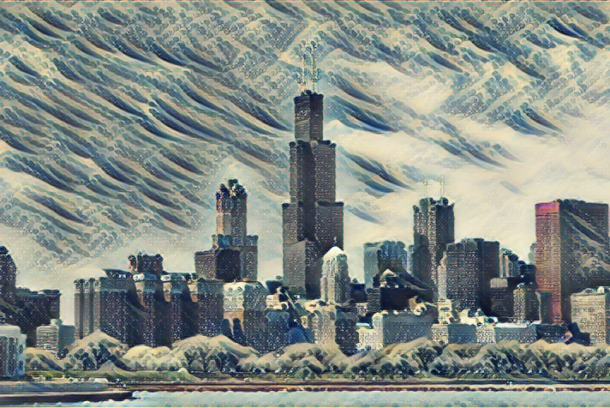
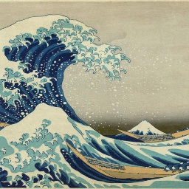
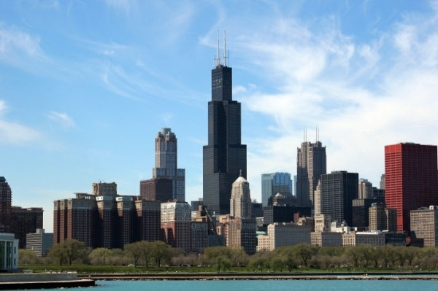
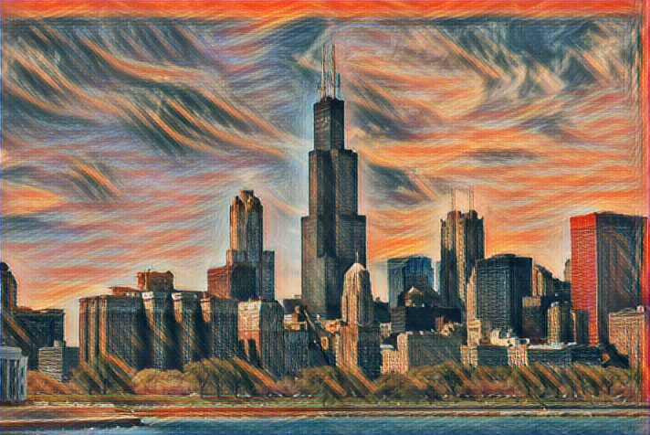
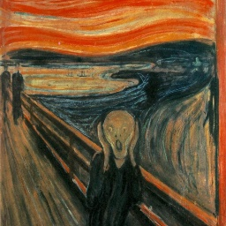
大作业 (选题五: 风格迁移)
使内容图像具有风格图像的风格
Notes:
第五个选题是风格迁移，也就是使内容图像具有风格图像的风格。这个是图像处理领域一个比较有意思的应用.

Slide 24
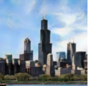
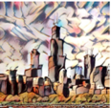
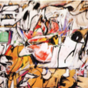
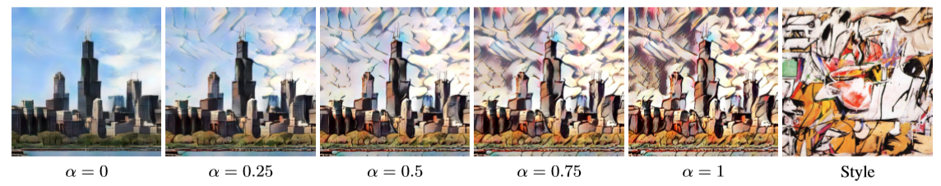
大作业 (选题五: 风格迁移)
风格迁移
风格内容控制
内容
风格
Notes:
风格迁移的常用框架是对内容图与风格图分别提取特征，然后将风格图的特征应用至内容图当中。当然如果你可以在风格迁移的过程中实现控制内容图与风格图的比重会更好。如下图所示。

Slide 25
大作业 (选题五: 风格迁移)
风格迁移出名的开源算法
Perceptual Losses for Real-Time Style Transfer and Super-Resolution. ECCV 2016.
Arbitrary Style Transfer in Real-Time with Adaptive Instance normalization. ICCV 2017.
最新工作
Two-Stage Peer-Regularized Feature Recombination for Arbitrary Image Style Transfer. CVPR 2020.
Wang Z, Zhao L, Chen H, et al. Diversified Arbitrary Style Transfer via Deep Feature Perturbation. CVPR 2020.
Domain-Specific Mappings for Generative Adversarial Style Transfer. ECCV 2020.
Notes:
这是一些参考文献。感知损失和Adain是风格迁移领域比较出名的开源算法，速度很快，效果也不错。当然他们也有一些缺点，后面有针对他们的改进，这里列出了一些最新文章，大家可以去参考。

Slide 26
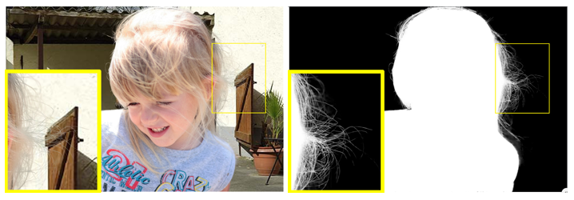
大作业 (选题六: 人像抠图)
将图像中的人物分割出来（要求出每个像素的透明度）
Notes:
第6个选题是人像抠图，该选题就是将图像中的人物扣取出来，与图像分割不同，这个任务要求求出每个像素的透明度值。这个透明度值主要是用于头发部分，头发由于比较细小，该区域一般看作是头发与背景的混合。
这个选题在电影制作等领域具有广泛的应用。

Slide 27
人像抠图
开源算法
Deep Image Matting. CVPR 2017.
Indices Matter: Learning to Index for Deep Image Matting. ICCV 2019.
Background Matting: The World is Your Green Screen. CVPR 2020.
推荐数据集
Adobe Composite-1k（需要和作者申请）
Notes:
这里有一些开源代码和数据集推荐，大家可以参考。
Adobe Composite-1k,需要和作者申请，学校学生一般都可以申请下来。
可以使用开源代码，但鼓励大家在开源代码的基础上进行改进。

Slide 28
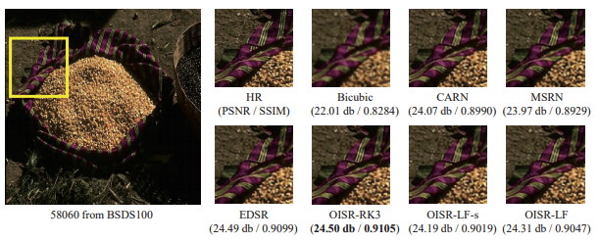
大作业 (选题七: 超分辨率)
提升图像的分辨率
Notes:
第7个选题是超分辨率，也就是提升图像的分辨率。我们常用的提升图像分辨率的做法是双线性差值，但是会导致很多细节的丢失，超分辨率就是研究如何在提升分辨率的同时，保证细节的清晰性。这个选题是计算机视觉领域非常火的一个方向，有大量的文章和参考资料，同学们可以自行搜索。

Slide 29
大作业 (选题七: 超分辨率)
名称 | 用途 | 下载链接 | 注释
Set5 | Test | download | jbhuang0604
SET14 | Test | download | jbhuang0604
BSD100 | Test | download | jbhuang0604
Urban100 | Test | download | jbhuang0604
Manga109 | Test | website
SunHay80 | Test | download | jbhuang0604
BSD300 | Train/Val | download
BSD500 | Train/Val | download
91-Image | Train | download | Yang
DIV2K2017 | Train/Val | website | NTIRE2017
Flickr2K | Train | download
Real SR | Train/Val | website | NTIRE2019
PIPAL | Test | ECCV 2020 | Perceptual Image Quality Assessment dataset
Notes:
这里总结了一些用于超分辨率的数据集，非常多。

Slide 30
大作业 (选题七: 超分辨率)
名称 | 用途 | 下载链接 | 注释
Waterloo | Train | website
VID4 | Test | download | 4 videos
MCL-V | Train | website | 12 videos
GOPRO | Train/Val | website | 33 videos, deblur
CelebA | Train | website | Human faces
Sintel | Train/Val | website | Optical flow
FlyingChairs | Train | website | Optical flow
Vimeo-90k | Train/Test | website | 90k HQ videos
SR-RAW | Train/Test | website | raw sensor image dataset
W2S | Train/Test | arxiv | A Joint Denoising and Super-Resolution Dataset
Notes:
同学们可以自行选择用于训练的数据集。

Slide 31
大作业 (选题七: 超分辨率)
参考论文：
[1] Tai Y, Yang J, Liu X. Image Super-Resolution via Deep Recursive Residual Network. CVPR2017.
[2] Qiu Y, Wang R, Tao D, et al. Embedded block residual network: A recursive restoration model for single-image super-resolution. ICCV 2019.
[3] Guo Y, Chen J, Wang J, et al. Closed-loop Matters: Dual Regression Networks for Single Image Super-Resolution. CVPR 2020.
[4] Zhang K, Gool L V, Timofte R. Deep unfolding network for image super-resolution. CVPR 2020.
[5] Lee W, Lee J, Kim D, et al. Learning with Privileged Information for Efficient Image Super-Resolution. ECCV 2020.
Notes:
这是一些推荐的参考文献。

Slide 32
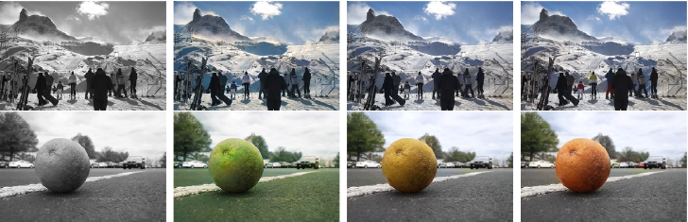
大作业 (选题八: 图像着色)
给灰度图像着色
Notes:
最后一个选题是图像着色。也就是给一张灰度图像上色。 可以用来给一些老照片，老视频进行上色。

Slide 33
大作业 (选题八: 图像着色)
图像着色领域著名的开源项目
https://github.com/jantic/DeOldify
Notes:
图像着色领域有一个著名的开源项目，叫deoldify，大家可以去参考。用到的技术是Self-Attention Generative Adversarial Network 和pggan等等

Slide 34
大作业 (选题八: 图像着色)
自动图像上色
Coloring With Limited Data: Few-Shot Colorization via Memory Augmented Networks. CVPR 2019.
https://github.com/dongheehand/MemoPainter-PyTorch
Instance-aware Image Colorization. CVPR 2020.
https://github.com/ericsujw/InstColorization
交互式图像上色
User-Guided Deep Anime Line Art Colorization with Conditional Adversarial Networks. ACM MM 2018.
https://github.com/orashi/AlacGAN
Stylization-Based Architecture for Fast Deep Exemplar Colorization. CVPR 2020.
https://github.com/xuzhongyou/Colorization
Notes:
图像着色有两类，一类是自动的图像上色，也就是给定灰度图像自动上色。 另一类是交互式图像上色，比如说可以提供参考图或者笔触对上色的风格进行限制。
这里列出了两类方法的一些开源项目，大家可以去参考。

Slide 35
大作业评分
实现评分包括两个部分：效果评分、代码打分
效果评分：助教针对所选任务的最终视觉效果进行打分
代码评分：针对代码工作量、难度等打分
大作业实现分数(30分)=效果评分*50%+代码评分*50%
创新程度较高的作业会有一定程度的加分
Notes:
大作业的评分，分为两部分：效果评分与代码评分。
效果指的是对所选任务的最终视觉效果进行打分。
代码指的是对代码工作量与难度进行打分
两者各占50%。
对于创新程度高的作业会有一定程度的加分。

Slide 36
大作业时间节点
选题时间
在10月20日下午5点，助教在网络学堂发布选题帖子。
帖子下面由组长回复小组成员与选题。
选题不允许重复，先选先得。
大作业提交时间
1月10日（17周周末）
Notes:
选题时间，在10月20日下午5点，助教在网络学堂发布选题帖子，帖子下面由组长回复小组成员与选题。
选题不允许重复，选题是先选先得。
大作业提交时间是1月10日，17周周末。

Slide 37
课堂分享
分享内容
大作业所选领域综述介绍
分享要求
团队汇报，要求组内每人都需要进行分享，时间尽可能均摊。
每组20分钟左右
展示安排
最后两节课堂（14周与15周课堂）
Notes:
最后是课堂分享，分享内容是大作业所选领域综述介绍。展示的目的就是让大家对你所做的领域有一定的了解，能够学到更多的知识。
分享要求是团队汇报，要求组内每人都需要进行分享，时间尽可能均摊。可以每人讲一篇经典论文。
每组20分钟左右。
展示时间是最后两节课堂，14周与15周课堂。

Slide 38
谢谢！Q&A 数字图像处理
陈莉 张雨蒙
2020.10.06
Notes:
作业就介绍完了，大家有什么问题可以联系我，我在课程群里面。

